Slide 1
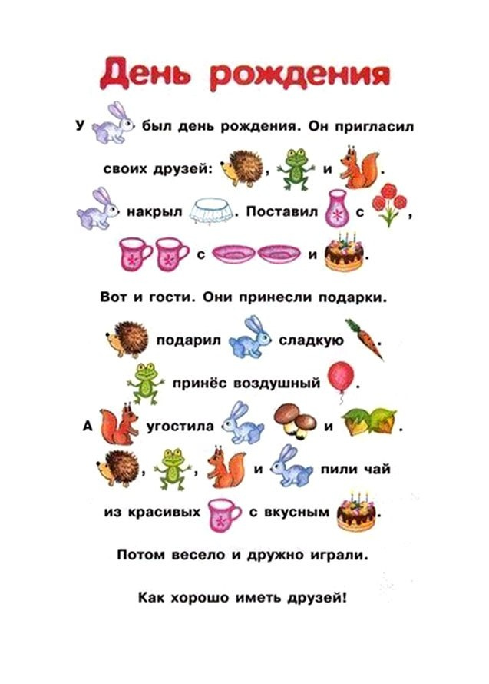
Читаем с мамой

